Slide 1

«Әжелер мектебі» отырысы №1

Slide 2
Күн тәртібінде:
1. «Қызықты сұрақтар» (амандасу,топқа бөлу) -Педагог-сарапшы: Сапигалиева А.Д.
2.«Әже өнегесі- қазақы тәрбиенің бастау бұлағы»-директор:Асанова Г.Б.
3.Бейнебаян: «Ата-ананың бала өміріндегі рөлі»
4.«Әжелер мектебі» отырысының жоспарымен ,мүшелерімен таныстыру әдіскер:Дауитова Г.С.
5.«Ұлттық ойын-ұлт қазынасы»
Педагогтар: Мусина Г.Н; Абулханова Қ.А; Оразаева Г.Е.
6.«Жұбын тап» ойыны әдіскер: Дауитова.Г.С
7.«Ұршық –ұлттық құндылық мұрасы» шеберлік сағаты.
8.«Балама қандай жылулық беремін?» әдісі,
Тренинг: «Жылулық сәулесі»- Педагог-психолог: Жумашева Г.М.
9.Үйге тапсырма.

Slide 4
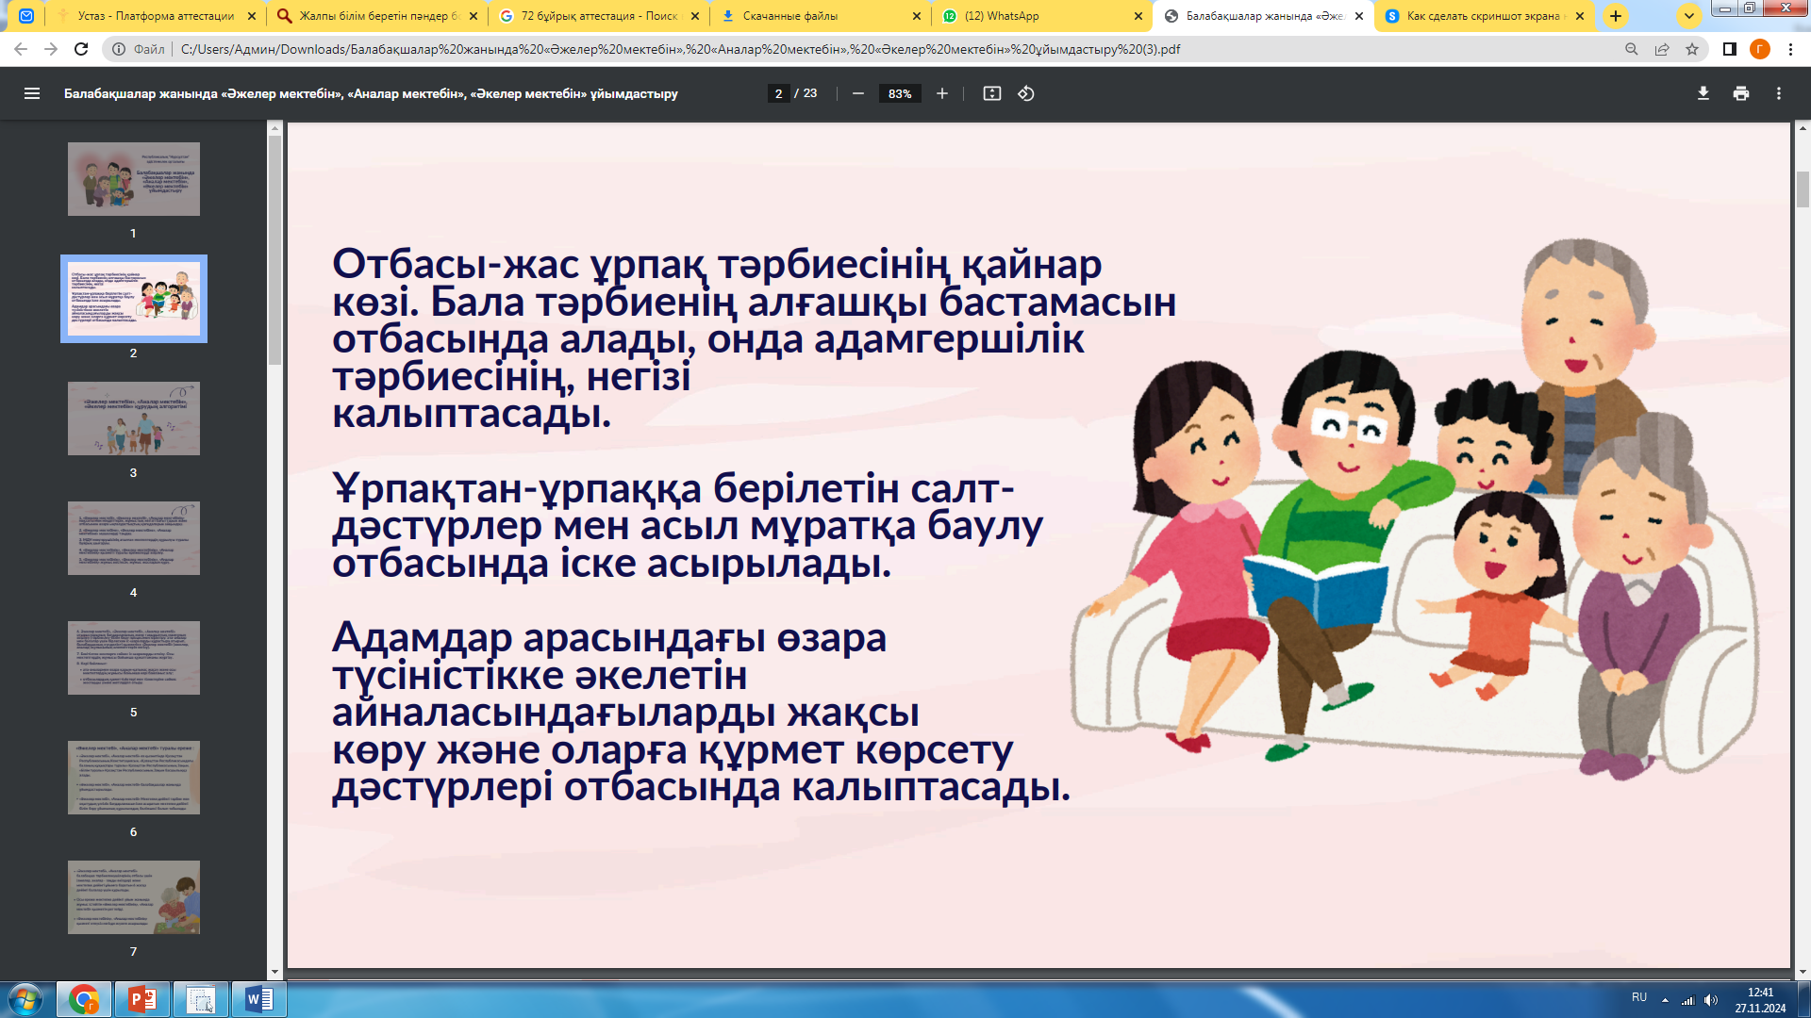

Slide 5
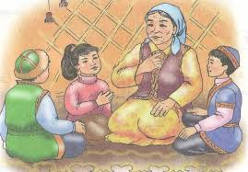
«Әжелер мектебі», «Аналар мектебі» балабақша тәрбиеленушілерінің отбасы үшін (әжелер, аналар - заңды өкілдер) және мектепке дейінгі ұйымға баратын
6 жасқа дейінгі балалар үшін құрылады.
Осы ереже мектепке дейінгі ұйым жанында жұмыс істейтін «Әжелер мектебінің», «Аналар мектебі» қызметін реттейді. «Әжелер мектебінің», «Аналар мектебінің» қызметі өтеусіз негізде жүзеге асырылады

Slide 6
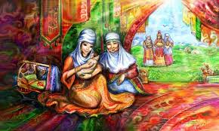
«Әжелер мектебінің» негізгі міндеттері:
- отбасына баланы тәрбиелеу мәселелері бойынша көмек көрсету;
- ата-аналардың (заңды өкілдердің) педагогикалық білімдерін кеңейту;
- отбасылық тәрбиенің озық тәжірибесін насихаттау;
- барлық отбасы мүшелерін МДҰ-ның қызметіне белсенді қатысуға және мектеп жасына дейінгі балаларды тәрбиелеуге тарту;

Slide 7
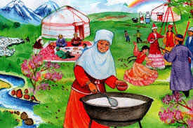
- педагогикалық тәжірибе алмасу, ұлттық салт-дәстүрлер негізінде өскелең ұрпақты тәрбиелеу;
- отбасында және МДҰ-да тәрбиелеу әдістері мен тәсілдерінің бірізділігін қамтамасыз ету, ұрпақтар сабақтастығын сақтау және нығайту;
- аға буынға құрмет көрсетуге тәрбиелеу

Slide 8

Назарларыңызға рахмет!

